Slide 1

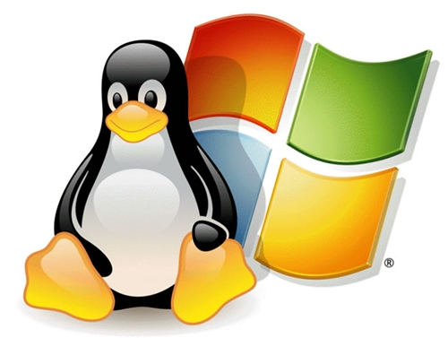
Sistemas Operacionais
Conceitos Básicos sobre SOs
INTRODUÇÃO
CHAMADAS DE SISTEMA
MODOS DE ACESSO
NÚCLEO DO SISTEMA OPERACIONAL
EVOLUÇÃO DOS SISTEMAS OPERACIONAIS
CLASSIFICAÇÃO DOS SISTEMAS OPERACIONAIS
Prof. Sérgio Ricardo Rota pf0112@fiap.com.br www.fiap.com.br

Slide 2
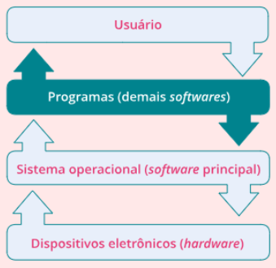
Sistemas Operacionais
Sistema Operacional (SO) é uma camada de software colocada sobre o hardware para gerenciar todos os componentes do sistema, apresentando-o ao usuário como uma interface simples de entender e de programar.
2

Slide 3
Sistemas Operacionais
Sistema Operacional
Hardware
3

Slide 4
Sistemas Operacionais
Sistema Operacional
Firmware
Hardware
Dispositivos Físicos
4

Slide 5
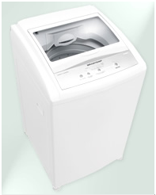
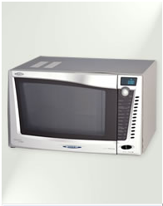
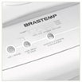
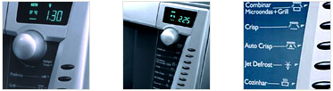
Firmware
software básico
5

Slide 6
Sistemas Operacionais
Sistema Operacional
Firmware (BIOS)
Hardware
Dispositivos Físicos
6

Slide 7
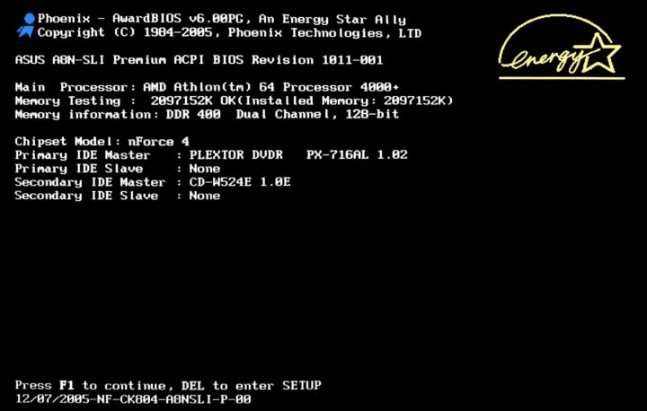
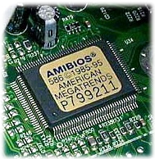
BIOS
Sistema Básico de Entrada e Saída
(Basic Input/Output System)
• Power-On Self-Test (POST)
• Boot Loader
• Interrupções de BIOS
ROM BIOS
boot sequence
7

Slide 8
UEFI
A Interface Unificada de Firmware Extensível (UEFI – Unified Extensible Firmware Interface) é uma especificação que define uma interface de software entre o sistema operacional e o firmware da plataforma. UEFI pretende substituir a interface de firmware do BIOS. Na prática, a maioria das imagens UEFI fornecem suporte legado para os serviços do BIOS. UEFI pode suportar diagnósticos remotos e reparação de computadores, mesmo sem sistema operacional.
8

Slide 9
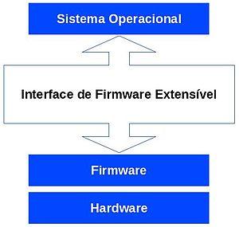
UEFI
9

Slide 10
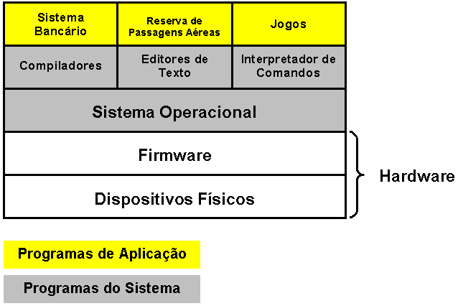
Sistemas Operacionais
Internet
Banking
Declaração
do IRPF
(resolvem problemas para os usuários)
(gerenciam a operação do computador)
10

Slide 11
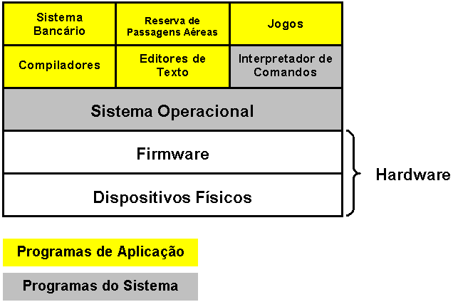
Sistemas Operacionais
Internet
Banking
Declaração
do IRPF
(resolvem problemas para os usuários)
(gerenciam a operação do computador)
11

Slide 12
Sistemas Operacionais
Formas de se ver um sistema operacional:
Máquina virtual: É uma visão de cima para baixo na qual o sistema operacional é visto como uma extensão do hardware que implementa uma interface para as aplicações.
Gerente de recursos: É uma visão de baixo para cima na qual o sistema operacional é visto como um controlador dos recursos do sistema.
12

Slide 13
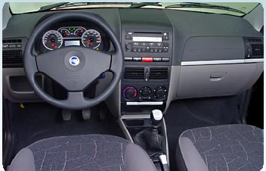
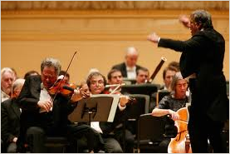
Sistemas Operacionais
Máquina Virtual
Gerente de Recursos
13

Slide 14
Sistemas Operacionais
As principais funções do sistema operacional são esconder do programador a complexidade do hardware, fornecendo um conjunto de instruções convenientes para o desenvolvimento de seu trabalho e proteger o hardware da ação direta do usuário.
14

Slide 15
Modos de Acesso
Para proteção do hardware, existem instruções que só podem ser executadas pelo SO ou serem executadas sob sua supervisão. As instruções que são capazes de comprometer a segurança e a integridade do sistema computacional são conhecidas como instruções privilegiadas (por exemplo, instruções de E/S e de ativação e desativação de interrupções). Já as instruções que não oferecem risco à operação correta do sistema computacional são conhecidas como instruções não-privilegiadas.
15

Slide 16
Modos de Acesso
Para controlar a execução das instruções privilegiadas o processador implementa um mecanismo de proteção chamado modos de acesso.
Existem dois modos de acesso: modo usuário e modo núcleo (modo kernel). O SO é executado no modo núcleo e os demais módulos de software, programas de sistema e programas de aplicação, são executados no modo usuário.
16

Slide 17
Modos de Acesso
Quando o processador está operando no modo usuário, apenas instruções não-privilegiadas podem ser executadas, enquanto que no modo núcleo todas as instruções do processador podem ser executadas.
17

Slide 18
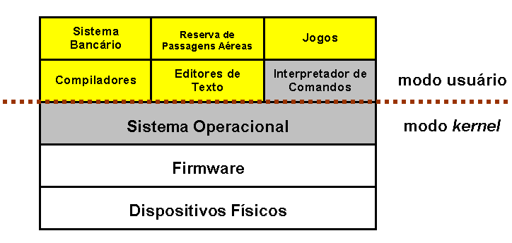
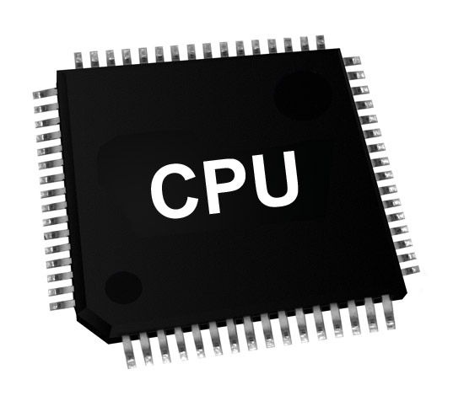
Modos de Acesso
Internet
Banking
Declaração
do IRPF
bit = 1
bit = 0
Windows e UNIX
bit de modalidade
18

Slide 19
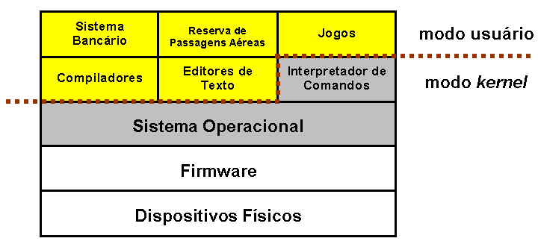
Modos de Acesso
Internet
Banking
Declaração
do IRPF
bit = 1
bit = 0
demais SOs
bit de modalidade
19

Slide 20
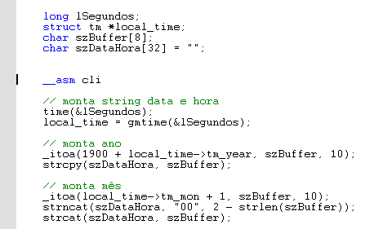
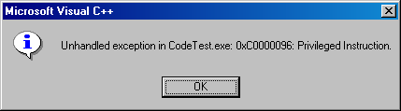
Exceção: Instrução Privilegiada

Slide 21
Chamadas de Sistema
A interface entre o sistema operacional e os programas de aplicação é definida pelo conjunto de instruções estendidas fornecidas pelo sistema operacional. Estas instruções são conhecidas como chamadas de sistema (system calls) .
21

Slide 22
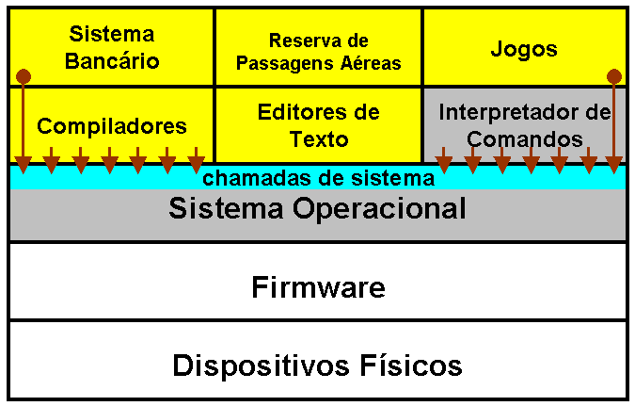
Chamadas de Sistema
Internet
Banking
Declaração
do IRPF
22

Slide 23
Chamadas de Sistema
Os programas de aplicação solicitam serviços ao sistema operacional através da execução de chamadas de sistema. A cada chamada de sistema corresponde um procedimento de uma biblioteca de procedimentos que o programa de aplicação pode chamar. De maneira geral, as chamadas de sistema podem ser divididas em cinco categorias principais: controle de processos, gerenciamento de arquivos, gerenciamento de dispositivos, manutenção de informações e comunicações.
23

Slide 24
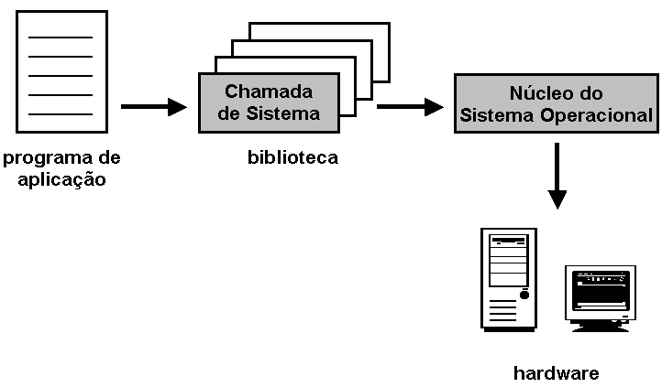
Chamadas de Sistema
modo usuário
modo kernel
24

Slide 25
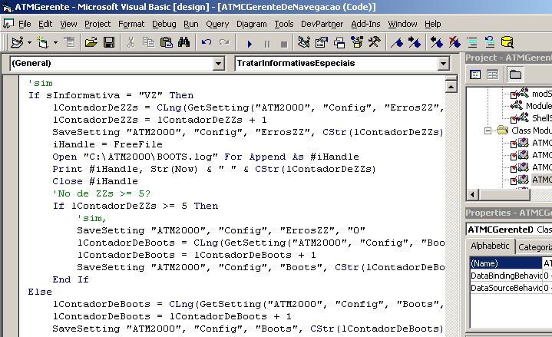
Chamadas de Sistema
25

Slide 26
Chamadas de Sistema
26

Slide 27
Chamadas de Sistema
A denominação chamadas de sistema é utilizada em sistemas UNIX. No sistema Windows, o mesmo conceito assume o nome interface de programação de aplicação API (Application Programming Interface).
Para cada serviço há uma chamada de sistema associada e cada SO tem seu próprio conjunto de chamadas de sistema. Desta forma, um programa de aplicação desenvolvido utilizando as chamadas de sistema de um determinado SO não pode ser portado diretamente para outro SO.
27

Slide 28
Chamadas de Sistema
Uma tentativa de se criar uma biblioteca de chamadas de sistema padronizada foi proposta pelas entidades ISO (International Organization for Standardization) e IEEE (Institute of Electrical and Electronics Engineers). O padrão POSIX (Portable Operating System Interface for UNIX) especifica um conjunto de chamadas de sistema de tal forma que um programa de aplicação desenvolvido com base neste padrão possa ser executado em qualquer sistema operacional que suporte o padrão POSIX.
28

Slide 29
Chamadas de Sistema
Atualmente, devido ao fato de o IEEE cobrar pela documentação do padrão POSIX e não permitir sua publicação on-line, tem havido uma tendência para adoção da especificação SUS (Single UNIX Specification), de responsabilidade do Open Group, que é aberta, aceita contribuições de todos e encontra-se disponível na Internet^{1,2} (acesso em 17 jan. 2024).
¹https://www.opengroup.org/membership/forums/platform/unix
²https://publications.opengroup.org/t101?_ga=2.266531214.1695428546.1580138390-135580781.1580138390

Slide 30

Para refletir...
O que fazer quando uma determinada chamada de sistema não funciona corretamente ou quando não há chamada de sistema para realizar uma determinada função?
30

Slide 31
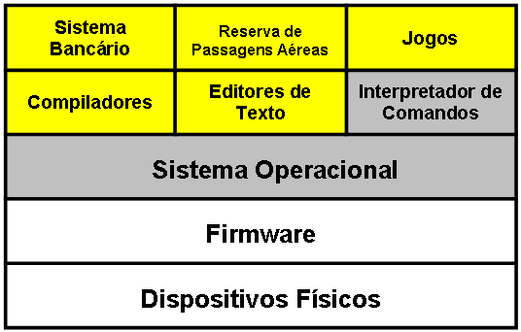
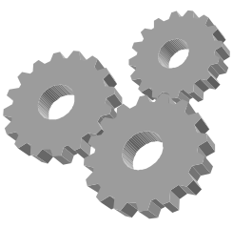
Device Driver
Internet
Banking
Declaração
do IRPF
device driver
31

Slide 32
Para refletir...
Uma vez que o conjunto (SO + device drivers) esteja atendendo a uma determinada necessidade de negócio, há alguma razão que justifique sua substituição?
32

Slide 33
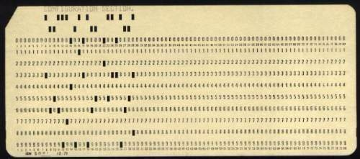
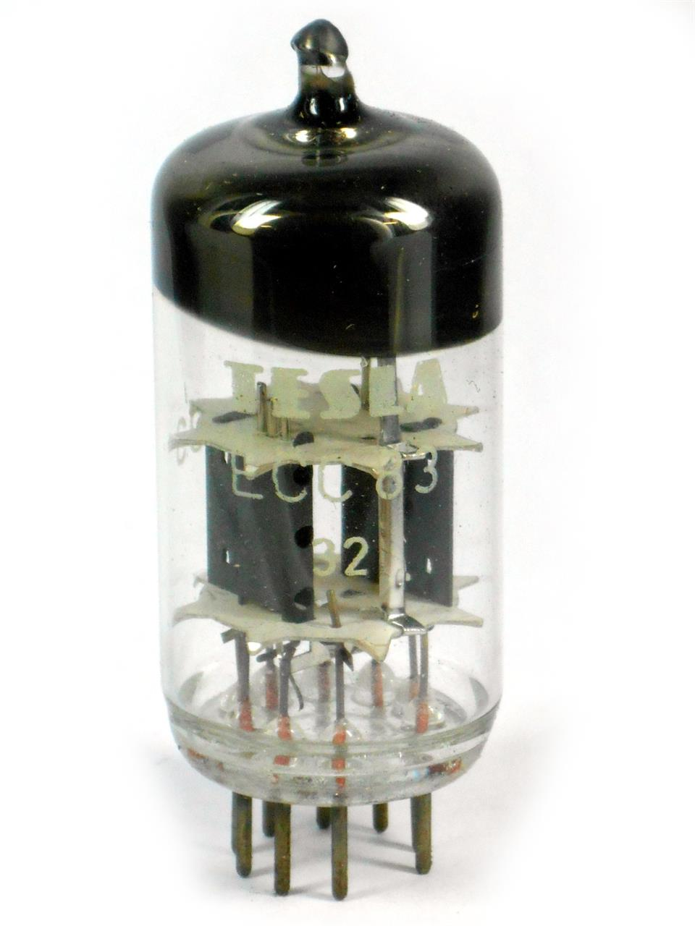
Evolução dos SOs
• 1ª Geração (1945 ∼ 1955):
⇒ Computadores baseados em válvulas.
⇒ Programação em código de máquina.
⇒ Advento do cartão perfurado.
⇒ Ausência de linguagem de programação.
⇒ Ausência de sistema operacional.
cartão perfurado
válvula termiônica
33

Slide 34
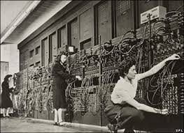
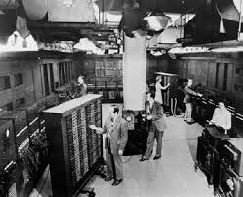
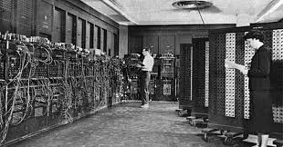
ENIAC
1º computador digital eletrônico de grande escala: ENIAC (Electrical Numerical Integrator and Calculator). Criado na Segunda Guerra Mundial para realizar cálculos balísticos. Capacidade de processamento de 5.000 operações/s. Possuía 17.468 válvulas, pesava 30 toneladas e ocupava uma área de 270 m². Tinha 20 registros de dez dígitos cada, onde se podiam efetuar somas, subtrações, multiplicações, divisões e raízes quadradas. Não tinha sistema operacional e funcionava como uma calculadora simples de hoje. A resposta era dada por uma sequência de lâmpadas.
34

Slide 35
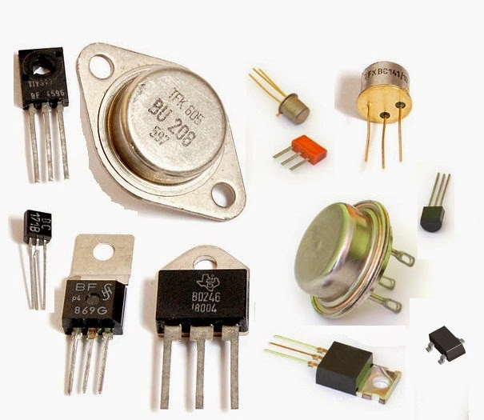
Evolução dos SOs
• 2ª Geração (1955 ∼ 1965):
⇒ Computadores baseados em transistores.
⇒ Primeiras linguagens de programação.
⇒ Sistema batch (sistema em lote).
⇒ Sistema operacional primitivo.
transistores com vários encapsulamentos
35

Slide 36
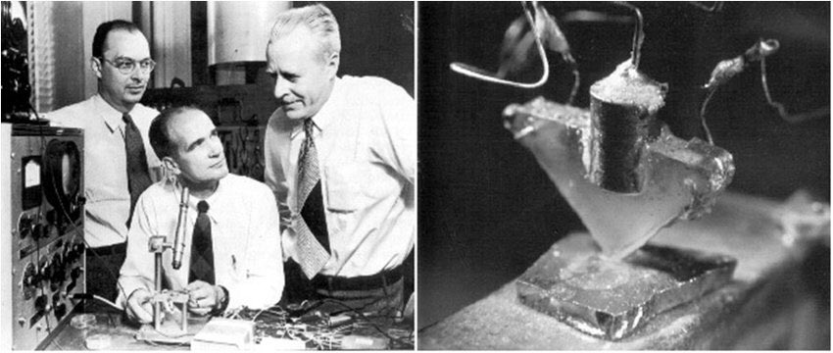
Evolução dos SOs
Os físicos estadunidenses John Bardeen, William Shockley e Walter Brattain, ganhadores do Prêmio Nobel de Física de 1956, pela invenção do transistor: bloco de construção fundamental de todos os dispositivos eletrônicos modernos. Primeiro transistor.
36

Slide 37
Evolução dos SOs
• 3ª Geração (1965 ∼ 1980):
⇒ Computadores baseados em CIs (SSI).
⇒ Sistemas operacionais genéricos.
⇒ Multiprogramação.
⇒ SPOOL.
⇒ Time-sharing.
⇒ Crescimento dos minicomputadores.
⇒ MULTICS.
⇒ Desenvolvimento do UNIX.
37

Slide 38
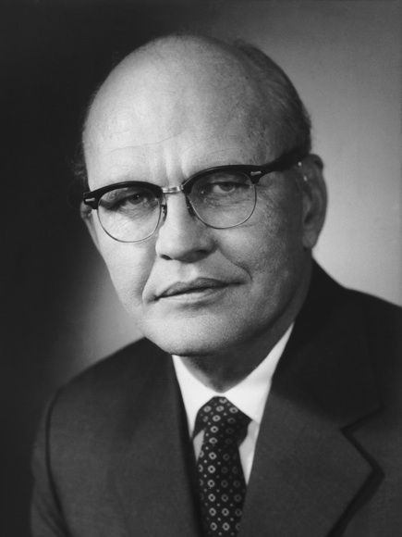
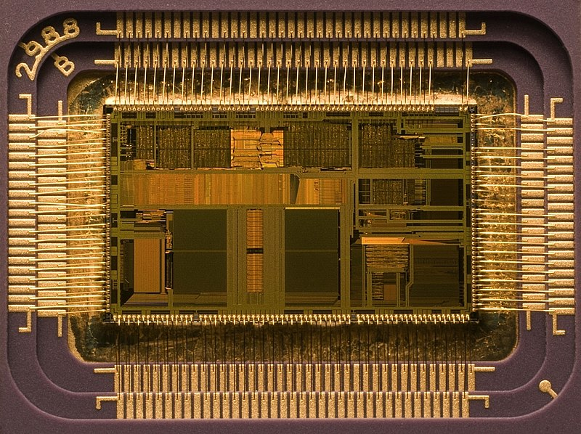
Evolução dos SOs
O físico e engenheiro eletricista estadunidense Jack Kilby, ganhador do Prêmio Nobel de Física de 2000 pela invenção do circuito integrado (chip). Microprocessador Intel 80486DX2.
38

Slide 39
Evolução dos SOs
• 4ª Geração (1980 ∼ dias atuais):
⇒ Computadores baseados em CIs (LSI, ...).
⇒ Computadores pessoais.
⇒ Redução do preço dos computadores.
⇒ Desenvolvimento de interfaces amigáveis.
⇒ Sistemas operacionais para redes.
⇒ Sistemas operacionais distribuídos.
39

Slide 40
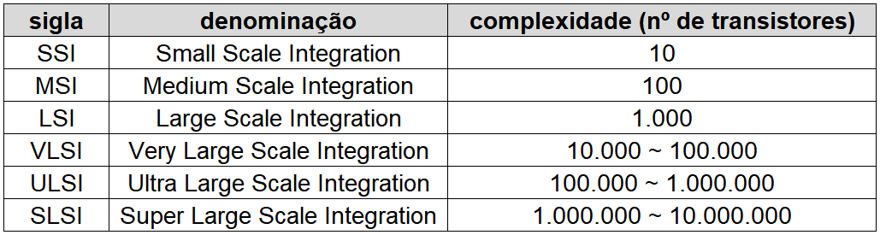
Evolução dos SOs
Escala de integração de circuitos integrados.
40

Slide 41
Núcleo do Sistema Operacional
O sistema operacional é formado por um conjunto de rotinas que oferece serviços aos usuários, aos programas de aplicação e ao próprio sistema computacional. Este conjunto de rotinas é denominado núcleo do sistema operacional (kernel).
41

Slide 42
Núcleo do Sistema Operacional
As principais funções do núcleo do SO são: tratamento de interrupções e exceções, criação e eliminação de processos e threads, sincronização e comunicação entre processos e threads, escalonamento e controle dos processos e threads, gerência de memória, gerência do sistema de arquivos, gerência de dispositivos de entrada e saída (E/S), suporte a redes locais e distribuídas, controle da utilização dos recursos do sistema computacional e funções de auditoria e segurança do sistema computacional.
42

Slide 43
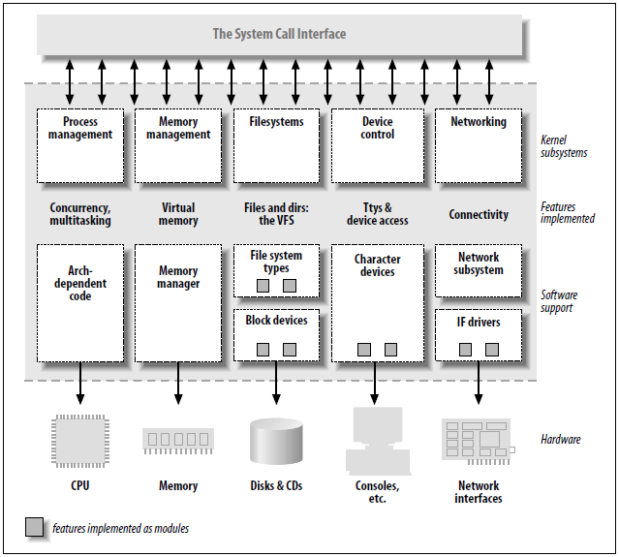
Núcleo do Sistema Operacional
43

Slide 44
Para refletir...
Pode-se dizer que, apesar de sua complexidade, o sistema operacional é um programa como outro qualquer, isto é, um programa que é executado em uma estrutura tipicamente sequencial, com início, meio e fim?
44

Slide 45
Sistemas Operacionais
A grande diferença entre um sistema operacional e as aplicações convencionais é a maneira como as rotinas são executadas em função do tempo. Um sistema operacional não é executado de forma linear como a maioria das aplicações, com início, meio e fim. Suas rotinas são executadas concorrentemente em função de eventos assíncronos, ou seja, eventos que podem ocorrer a qualquer momento. Muitos destes eventos estão relacionados ao hardware e às tarefas internas do próprio sistema operacional.
45

Slide 46
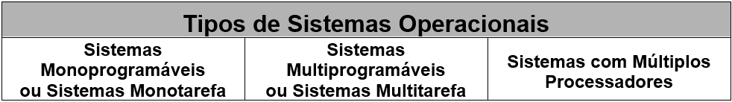
Tipos de Sistemas Operacionais
46

Slide 47
Tipos de Sistemas Operacionais
Desenvolvidos na década de 1960, os sistemas batch ou sistemas em lote foram os primeiros sistemas multiprogramáveis. Os programas, também chamados jobs, eram submetidos para execução através de cartões perfurados e armazenados em disco ou fita, onde aguardavam para serem processados. Na sequência, em função da disponibilidade de espaço na memória principal, os programas eram executados, produzindo uma saída em disco ou fita.
47

Slide 48
Tipos de Sistemas Operacionais
Para aumentar a velocidade de processamento, os operadores reuniam os jobs em lotes com requisitos semelhantes e os operavam no computador como um grupo.
O processamento batch caracteriza-se por não exigir a interação do usuário com o programa de aplicação, isto é, todas as entradas e saídas de dados do programa de aplicação são realizadas por algum tipo de memória secundária (disco ou fita).
48

Slide 49
Tipos de Sistemas Operacionais
Os sistemas de tempo compartilhado (time-sharing) permitem que diversos programas sejam executados a partir da divisão do tempo do processador em pequenos intervalos de tempo denominados fatia de tempo (time-slice). Nestes sistemas, cada programa tem direito de ser executado por uma fatia de tempo. Caso a fatia de tempo não seja suficiente para a conclusão do programa em execução, este é interrompido pelo SO, substituído por outro programa e permanece aguardando uma nova fatia de tempo para retomar sua execução.
49

Slide 50
Tipos de Sistemas Operacionais
Os sistemas de tempo real (real time systems) são desenvolvidos de forma semelhante à dos sistemas de tempo compartilhado.
A grande diferença é que os sistemas de tempo real são altamente acoplados ao mundo externo, isto é, devem responder ao domínio do mundo físico, em uma escala ditada por este e sob rigorosas restrições de desempenho.
Assim, nestes sistemas são utilizados sistemas operacionais de tempo real (RTOS – Real Time Operating System).
50

Slide 51
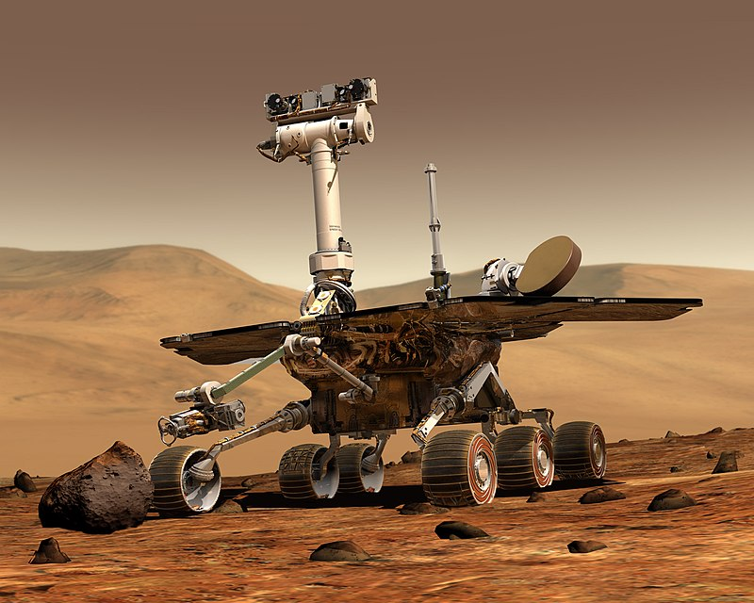
Tipos de Sistemas Operacionais
O robô motorizado de pesquisa em Marte utiliza um RTOS.
51

Slide 52
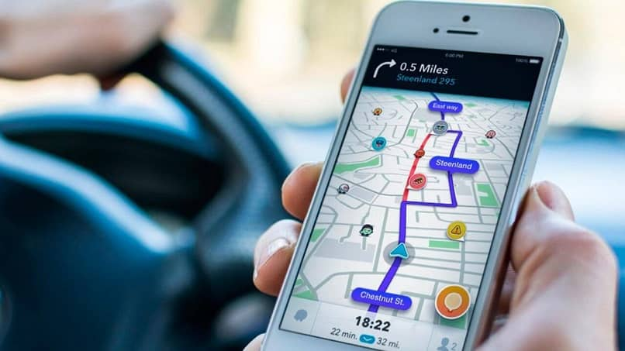
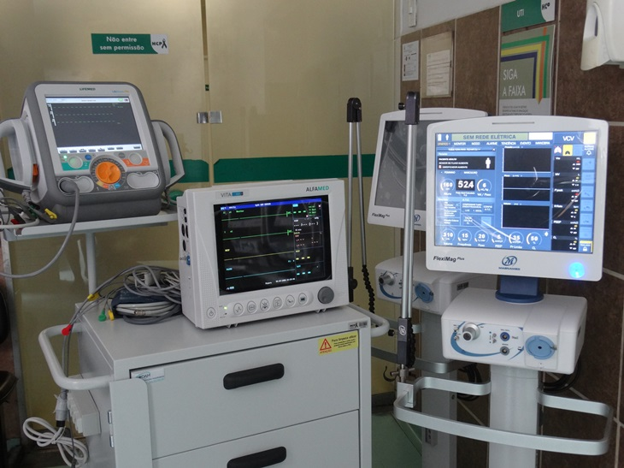
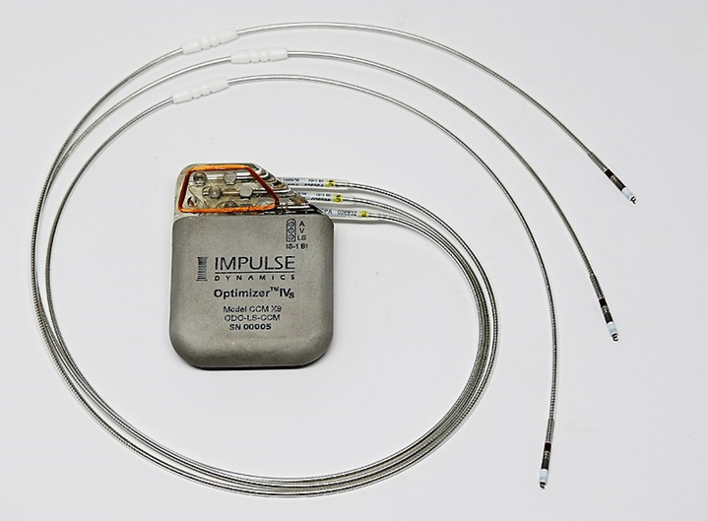
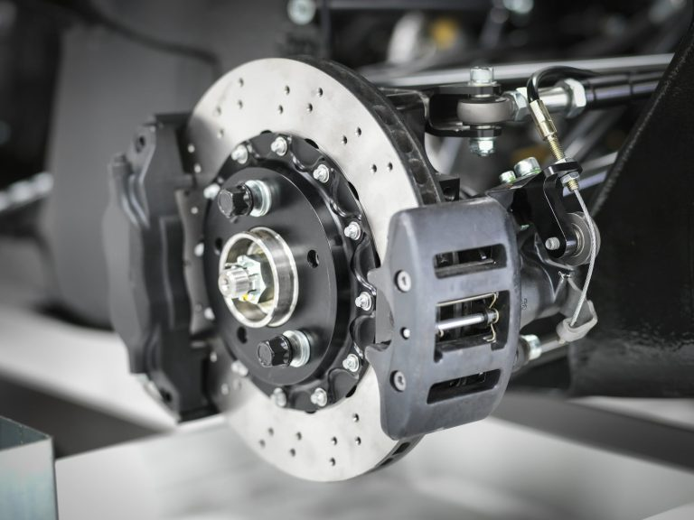

Slide 53
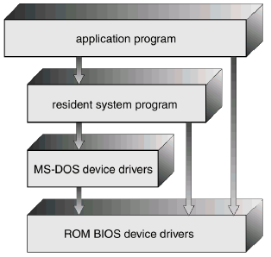
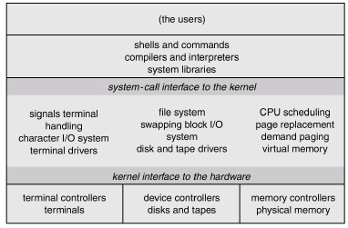
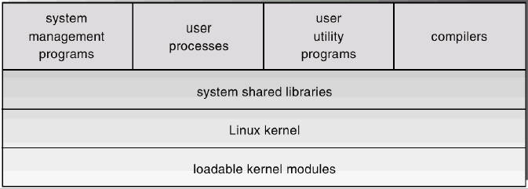
Estrutura do Sistema
Arquitetura Monolítica
UNIX
MS-DOS
Linux
53

Slide 54
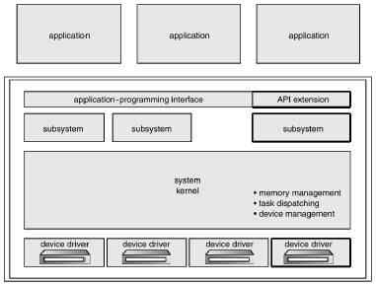
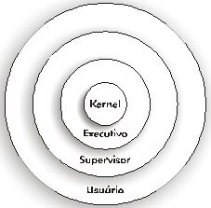
Estrutura do Sistema
Arquitetura em Camadas
OpenVMS
OS/2
54

Slide 55
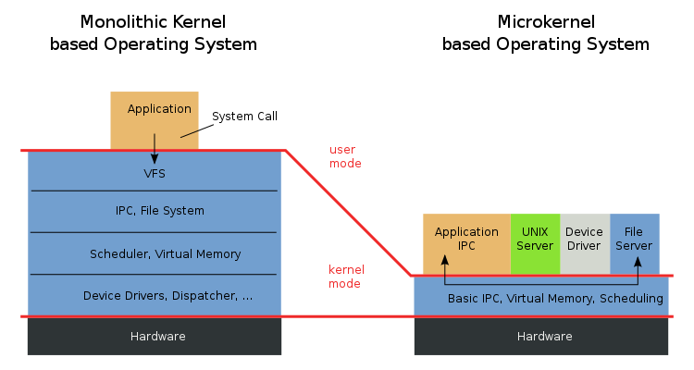
Estrutura do Sistema
Arquitetura Microkernel
55

Slide 56
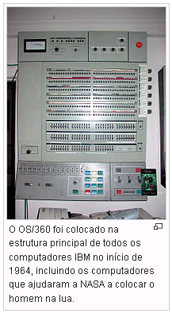
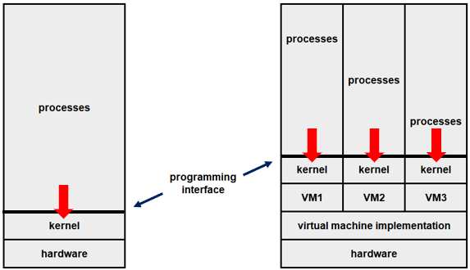
Estrutura do Sistema
Máquina Virtual
IBM VM/370 (60) e Java VM
56

Slide 57
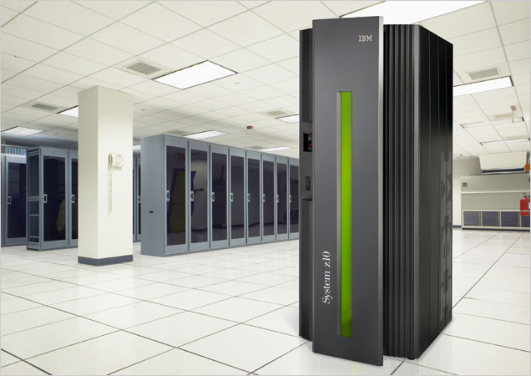
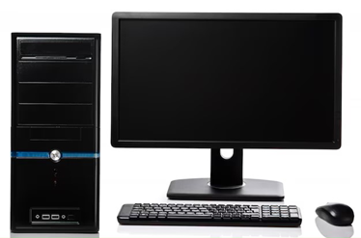
Para refletir...
Quais as principais diferenças entre os sistemas operacionais para máquinas de grande porte (mainframes) e para computadores pessoais (PCs)?
57

Slide 58
Sistemas Operacionais
Ao longo do tempo, as características dos sistemas operacionais para mainframes foram sendo adaptadas para os PCs, de tal forma que se desfaz a linha que divide as duas categorias (mainframes e PCs).
58

